Slide 1
Smart Car
Coordonator științific
Absolvent
Bartic Andrei

Slide 2
Plan de prezentare
1. Obiectivul proiectului
2. Proiectare hardware
3. Proiectare Software
4. Cartografierea
5. Concluzii

Slide 3
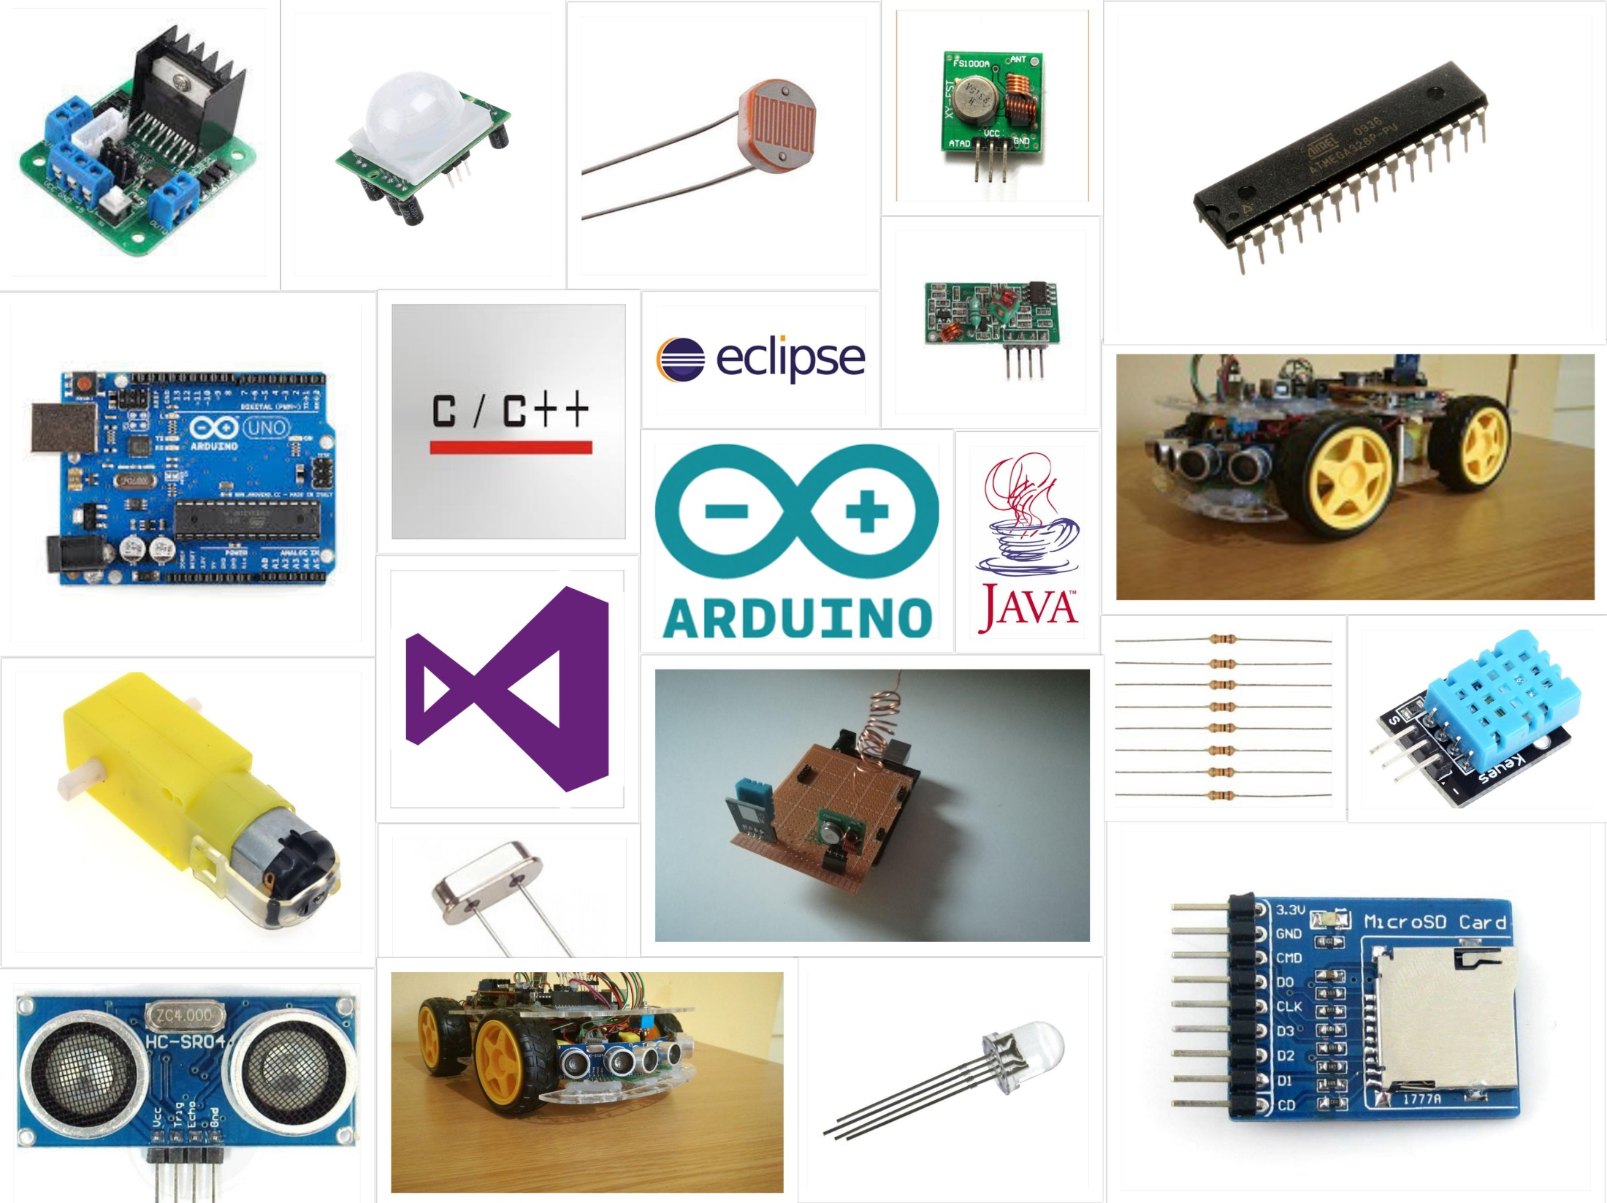

Slide 4
1. Obiectivul proiectului
  Proiectarea unui robot capabil sa cartografieze o suprafata plana pe baza obstacolelor prezente pe acea suprafata prin:
  1. Realizarea unui circuit ce asigura control asupra perifericelor.
  2. Implementarea algoritmilor software ce permit controlul si colectarea datelor din mediul exterior.
  3. Realizarea unei aplicatii software pentru a interpreta datele culese de catre robot de pe teren.

Slide 5
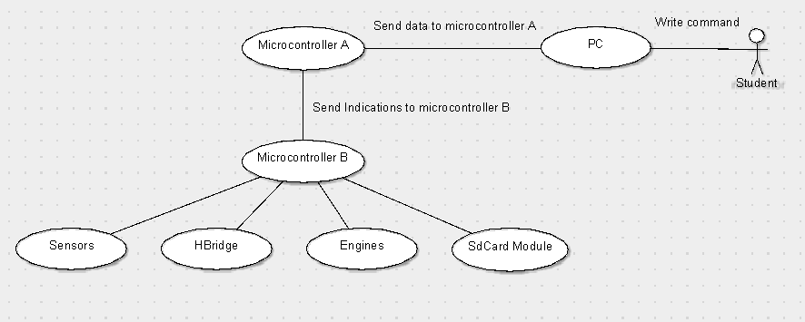
2. Proiectare hardware
Partea hardware este compusa din 2 microcontrollere care lucreaza concomitent pentru receptionarea mesajelor de la PC si controlul perifericelor.
Primul microcontroller receptioneaza si filtreaza datele de la PC, dupa care acesta trimite comenzile mai departe la al doilea microcontroller care interpreteaza comenzile si pe baza acestora sunt controlate perifericele.

Slide 6
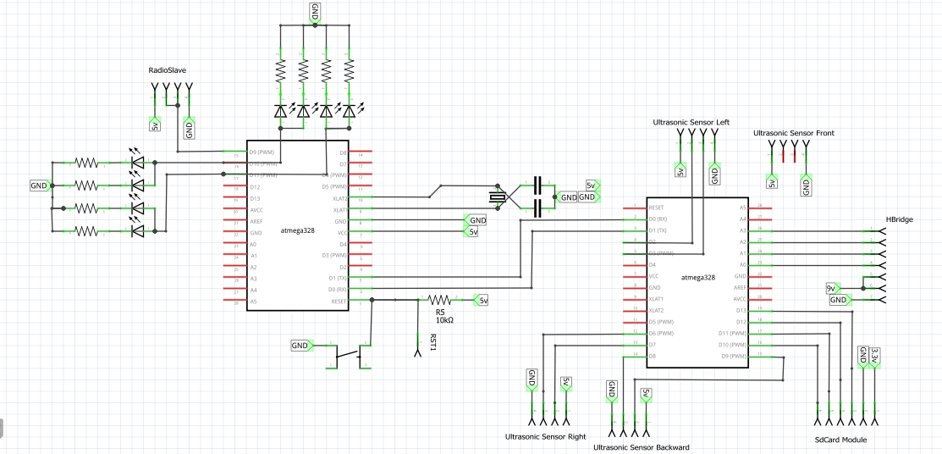
Schema electrica detaliata

Slide 7
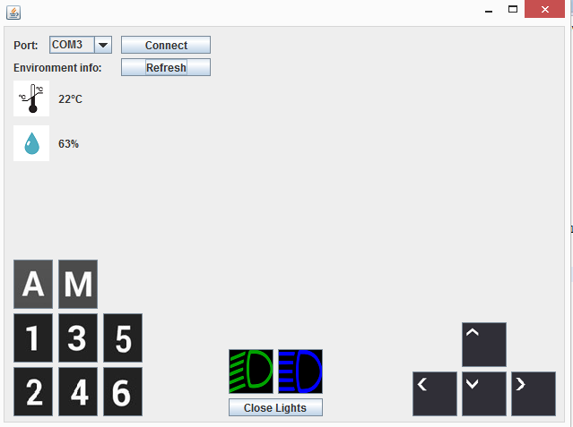
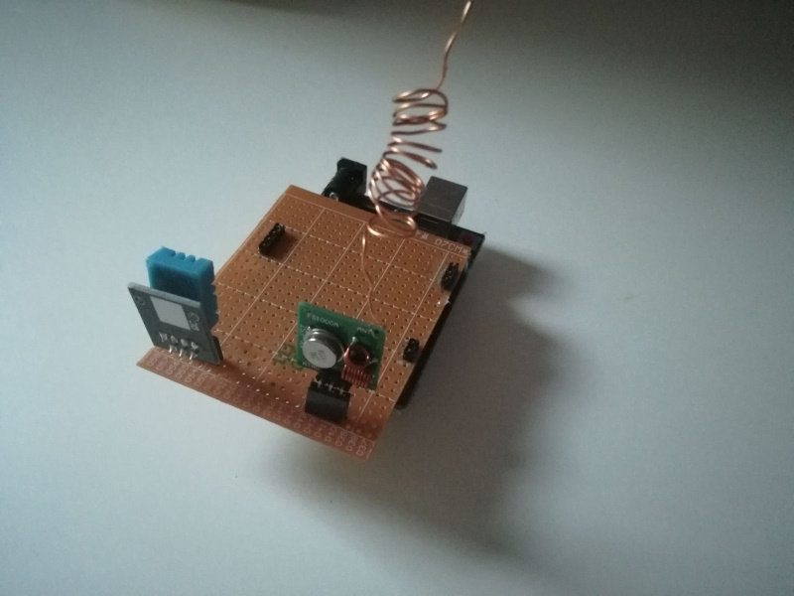
3. Proiectare Software
3.1 Aplicatia desktop
    -Se ocupa de trimiterea comenzilor catre robot
    -Pentru trimiterea comenzilor, se foloseste ca si intermediar un alt microcontroller ce preia comenzile de la PC si le transmite prin radio catre robot.
-Se realizeaza o conexiune bidirectionala intre PC si microcontroller.

Slide 8
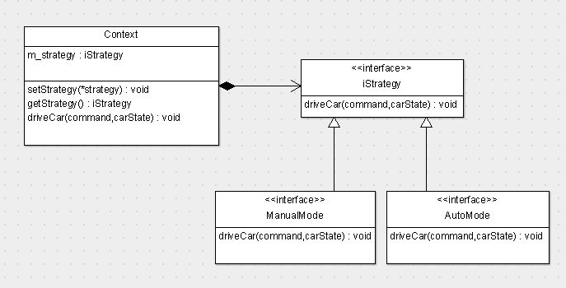
3.2 Software robot
La nivel software, intalnim doi algoritmi principali, fiecare reprezentand cate o stare(strategie) in care se poate afla robotul la un moment dat.

Slide 9
Pentru a putea face trecerea de la un algoritm la altul am folosit șablonul strategy, fiecare algoritm reprezentand o strategie care poate fi schimbata la runtime cu ajutorul unei comenzi trimise de la PC. De asemenea putem trece de la o strategie la alta atunci cand iteratia curenta s-a terminat. Pentru a schimba strategiile este suficient sa trimitem o comanda de la PC urmand apoi ca starea sa se schimbe dupa ce se termina iteratia algoritmului curent.

Slide 10
3.2.1 Manual Mode
    Modul manual reprezinta starea default a robotului. Cat timp acest algoritm este activ, nu face decat sa astepte comenzi de la PC si sa le execute in maniera in care le-a primit.
    Aceasta stare nu a fost conceputa pentru colectarea datelor din mediul exterior ci pentru a executa miscari precise in anumite directii din plan. Pentru un control cat mai precis au fost simulate 6 trepte de viteza cu care robotul se poate deplasa. Nu putem face nici o miscare daca nu a fost setata o viteza.
    La fiecare iteratie, algoritmul verifica daca starea curenta a robotului nu s-a schimbat. Daca cumva este solicitat modul automat, acesta intra in functiune la urmatoarea iteratie a algoritmului.

Slide 11
3.2.2 Auto Mode
A doua strategie prezenta la nivel software este modul automat. Atunci cand este setat, sunt activati senzorii cu ultrasunete care ofera o “viziune” asupra mediului inconjurator.
In total avem 4 senzori, 3 in fata dispusi la un unghi de 45 de grade si unul in spate. La fiecare iteratie a algoritmului, senzorii sunt cititi si in functie de valorile fiecaruia tragem o concluzie care ne va ajuta sa decidem care va fi pasul urmator al robotului.

Slide 12
Left Sensor | Front Sensor | Right Sensor | Rear Sensor
0 | 0 | 0 | 0 | goForward15Cm()
0 | 0 | 0 | 1 | goForward15Cm()
0 | 0 | 1 | 0 | go90To45()
0 | 0 | 1 | 1 | go90To45()
0 | 1 | 0 | 0 | go90To0()
0 | 1 | 0 | 1 | go90To0()
0 | 1 | 1 | 0 | go90To0()
0 | 1 | 1 | 1 | go90To0()
1 | 0 | 0 | 0 | go90To135()
1 | 0 | 0 | 1 | go90To180()
1 | 0 | 1 | 0 | goForward15Cm()
1 | 0 | 1 | 1 | goForward15Cm()
1 | 1 | 0 | 0 | go90To180()
1 | 1 | 0 | 1 | go90To135()
1 | 1 | 1 | 0 | go90To180()->go90To180()
1 | 1 | 1 | 1 | Error

Slide 13
  In tabela de mai sus am enumerat toate starile posibile care pot surveni pe baza datelor primite de la senzori.
  --TODO

Slide 14
4. Cartografierea
  Cartografierea planului in care a actionat robotul este facuta in
  Mai multe etape. Prima etapa consta in colectarea datelor de pe teren. Atunci cand modul automat este activat, se stocheaza intr-un card de memorie toți care au fost facuti. Dupa ce datele au fost salvate, vor fi interpretate si afisate in aplicatia desktop.

Slide 16
5. Concluzii
In proiectul curent am realizat urmatoarele:
TODO

